Slide 1
第二课上机
JAVA标识符、关键字和类型
——变量、数据类型和运算符

Slide 2

相关回顾
列举Java定义的数据类型？
如何声明一个变量并给变量赋值？
以下运算符的作用是什么？
  +、-、*、/、%、++、--、=

Slide 3
上机目标
会使用常用数据类型声明各种变量
  int，double，char，String
会使用基本运算符
  赋值运算符，算术运算符
会进行数据类型转换

Slide 4
训练技能点
会声明和使用变量
  会使用常用数据类型：char、int 、double、String
能熟练使用常用运算符
  赋值运算符：=
  算术运算符：+、 - 、*、 /、 %、++、--

Slide 5

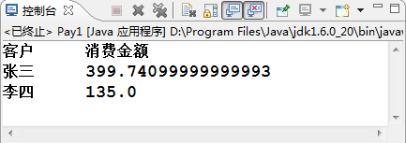
上机作业1
运算符（*、=）、从控制台输出信息
声明变量：分别为两种商品声明单价、数量、折扣
使用变量：运用变量进行运算
客户 | 购买商品 | 单价 | 个数 | 折扣
1 | T恤 | ￥420.78 | 1 | 9.5
2 | 网球 | ￥45 | 3 | 无
输出样式如下：

Slide 6
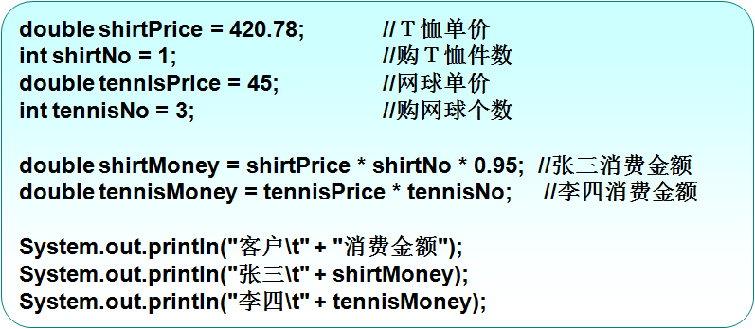
上机作业1
实现思路及关键代码：
  声明变量存放商品信息（单价、购物个数）
  根据不同折扣，分别计算消费金额
  使用“+”连接输出信息，使用\t控制输出格式

Slide 7

上机作业2
训练要点：
  运算符（%、/）
需求说明：
    编程计算8349各位数字之和
输出如下

Slide 8
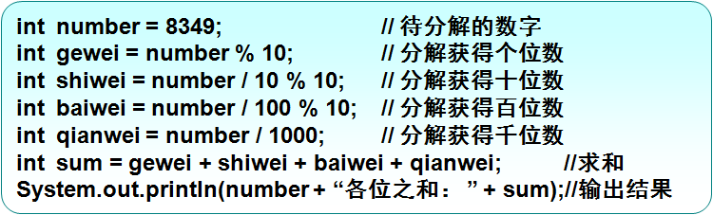
上机作业2
实现思路及关键代码：
  结合使用“/”和“%”分解获得各位数字
  计算各位数字之和

Slide 9
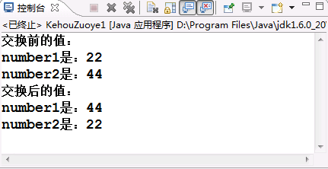
课后作业1
有两个变量：number1和number2，这两个变量的值分别是22和44，请编程交换这两个变量的值，并输出这两个变量交换前的值和交换后的值
输出如下：

Slide 10
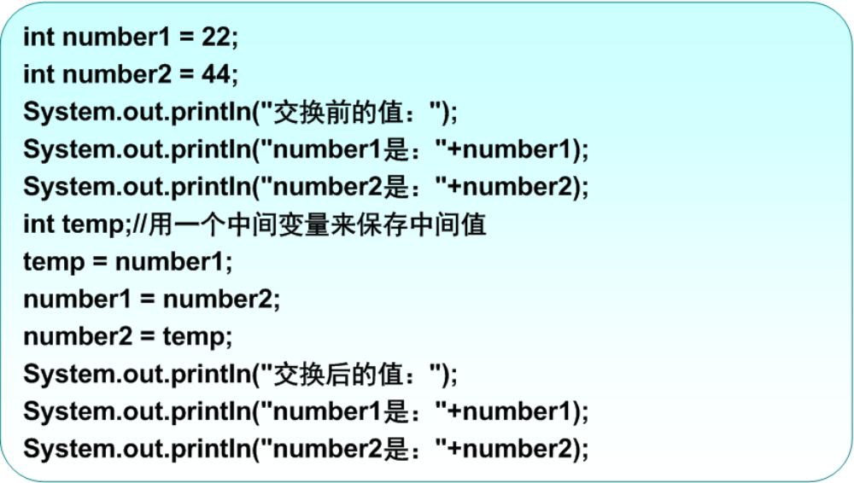
课后作业1
关键代码：

Slide 11
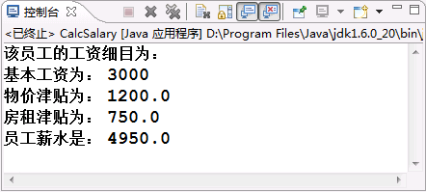
课后作业2
一员工的基本工资是3000元，物价津贴为基本工资的40%，房租津贴为基本工资的25%，编写JAVA程序，计算出此员工的实发工资。
输出如下：

Slide 12
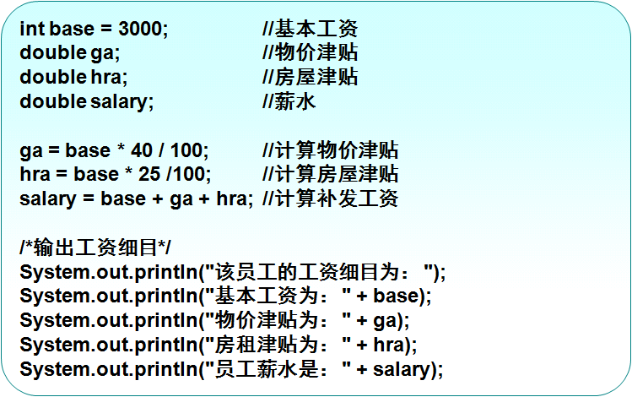
课后作业2
关键代码：

Slide 13
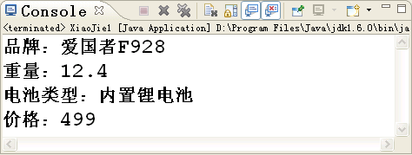
课后作业3
使用变量存储以下MP3信息，并打印输出
  品牌（brand）：爱国者F928
  重量（weight）：12.4
  电池类型（type）：内置锂电池
  价格（price）：499
Notes:
定义变量的两种方式：1、声明时直接赋值 2、先声明，然后再赋值

Slide 14
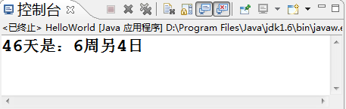
课后作业4
根据天数（46）计算周数和剩余的天数

Slide 15

课后作业5
圆的半径是4.5，计算出圆的面积：
计算出来后用整数表示
圆的面积 = 3.14159*4.5*4.5

